Slide 1
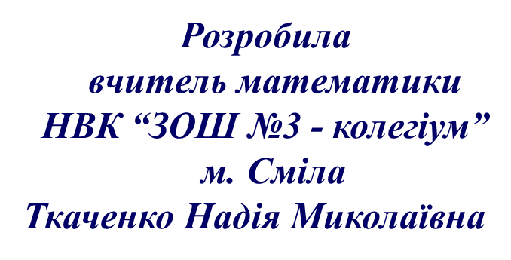
Розв'язування задач за допомогою квадратних рівнянь
ах²+ bх + с =0
ах²+ bх = 0
ах²+ с = 0

Slide 2
Якщо ви хочете навчитися плавати, то сміливо заходьте у воду,
а якщо хочете навчитись розв'язувати задачі, то розв'язуйте їх!
Д. Пойа

Slide 3
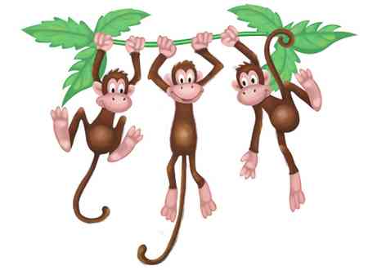
Стародавня індійська задача (Бхаскара, 1114 р.)
Розділившись на дві зграї,
забавлялись мавпи в гаї.
Одна восьма їх в квадраті
танцювали, вельми раді,
а дванадцять на деревах
підняли веселий регіт,
що навколо аж гуло.
Скільки їх всього було?

Slide 4
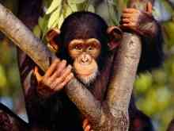
Розв'язання:
Нехай всього в гаю було х мавп.
Тоді маємо рівняння:
Відповідь: всього було або 16 або 48 мавп.

Slide 5
Задача 2.
Кожна дівчинка 8 класу обмінялася фотографіями з усіма іншими дівчатами класу. Скільки дівчат у цьому класі, якщо вони обмінялися 210 фотографіями?

Slide 6
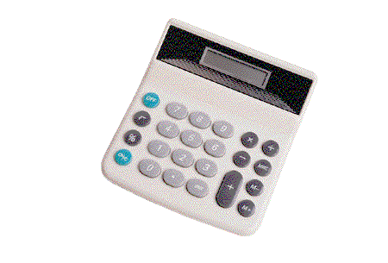
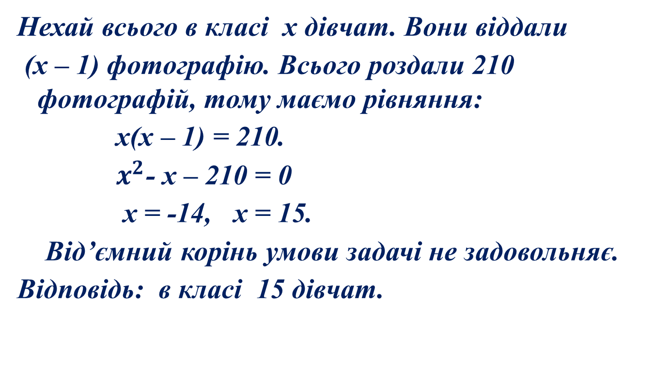
Розв’язання
Нехай всього в класі х дівчат. Вони віддали
(х – 1) фотографію. Всього роздали 210 фотографій, тому маємо рівняння:
х(х – 1) = 210.
$x^{2}$- х – 210 = 0
x = -14, x = 15.
Від’ємний корінь умови задачі не задовольняє.
Відповідь: в класі 15 дівчат.

Slide 7
Задача 3
Кілька точок розміщені на площині так, що ніякі три з них не лежать на одній прямій. Якщо кожну з них сполучити відрізками зі всіма іншими даними точками, утвориться 153 відрізки. Скільки дано точок?

Slide 8
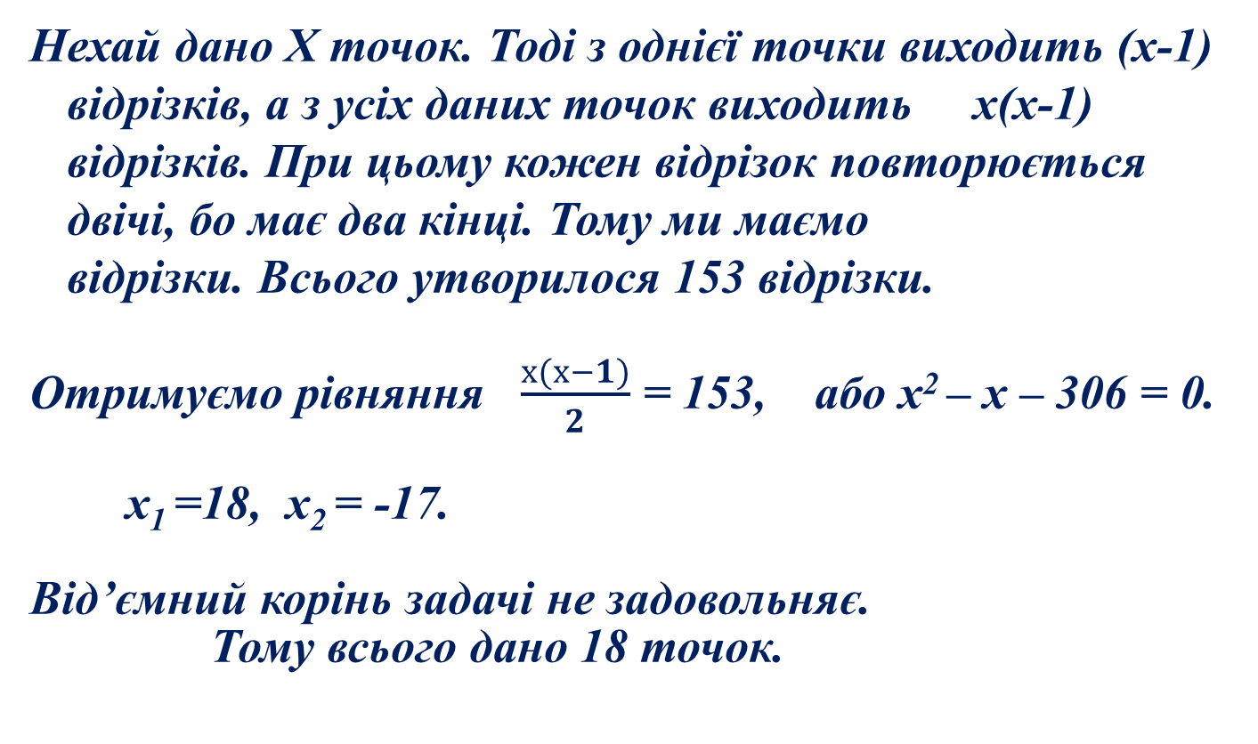
Розв’язання
Нехай дано Х точок. Тоді з однієї точки виходить (х-1) відрізків, а з усіх даних точок виходить х(х-1) відрізків. При цьому кожен відрізок повторюється двічі, бо має два кінці. Тому ми маємо відрізки. Всього утворилося 153 відрізки.
Отримуємо рівняння $\frac{\begin{aligned} \\ х(х−1)\end{aligned}}{2}$ = 153, або х² – х – 306 = 0.
х₁ =18, х₂ = -17.
Від’ємний корінь задачі не задовольняє.
Тому всього дано 18 точок.

Slide 9
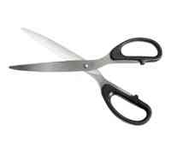
Задача 4.
Від листка картону , що має форму квадрата, відрізали полосу шириною 3 см. Площа прямокутної частини листка, що залишилася, дорівнює 70 см². Визначити початкові розміри листка.

Slide 10
Розв’язання.
Нехай початкові розміри листка х см. Після того, як відрізали полосу шириною 3 см, та частина листа прямокутної форми, що залишилася має довжину х см, ширину (х-3)см і площу 70 см². Маємо рівняння
х(х-3)=70, або х²- 3х -70 = 0. Звідки х₁=10, х₂=-7. Від’ємний корінь задачі не задовольняє. Тому початкові розміри листка 10 см.
Відповідь: 10 см.

Slide 11

Задача Діофанта (III ст.)
Знайти два числа, знаючи, що їх сума дорівнює 20, а добуток – 96.

Slide 12
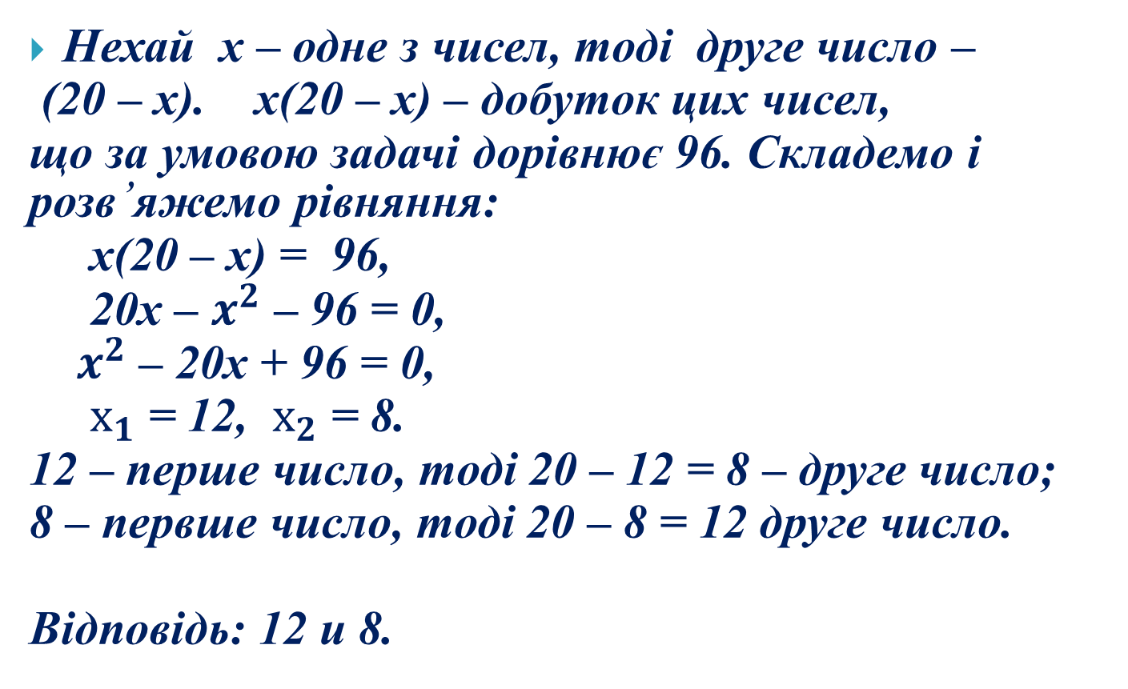
Розв’язання.
Нехай х – одне з чисел, тоді друге число –
(20 – х). х(20 – х) – добуток цих чисел,
що за умовою задачі дорівнює 96. Складемо і розв’яжемо рівняння:
х(20 – х) = 96,
20х – $x^{2}$ – 96 = 0,
${ x}^{2}$ – 20х + 96 = 0,
$х_{1}$ = 12, $х_{2}$ = 8.
12 – перше число, тоді 20 – 12 = 8 – друге число;
8 – первше число, тоді 20 – 8 = 12 друге число.
Відповідь: 12 и 8.

Slide 13
Задача Бхаскара, Індія, XII ст.
Квітка лотоса підноситься над тихим озером на 4 фути. Коли порив вітру відхилив квітку від колишнього місця на
16 футів, квітка зникла під водою. Визначте глибину озера.

Slide 14
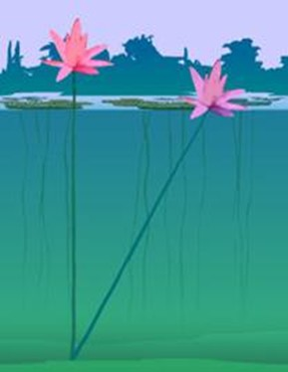
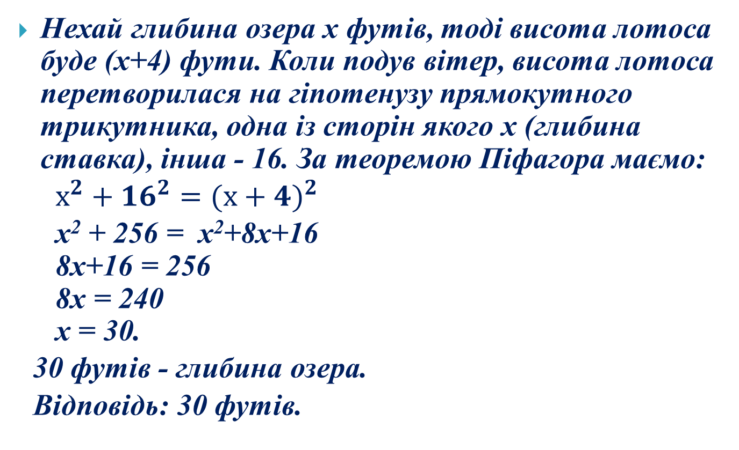
Розв’язання
Нехай глибина озера х футів, тоді висота лотоса буде (х+4) фути. Коли подув вітер, висота лотоса перетворилася на гіпотенузу прямокутного трикутника, одна із сторін якого х (глибина ставка), інша - 16. За теоремою Піфагора маємо:
$х^{2}+{16}^{2}={(х+4)}^{2}$
x² + 256 = x²+8x+16 8x+16 = 256 8x = 240 x = 30.
30 футів - глибина озера.
Відповідь: 30 футів.

Slide 15

Дякую за співпрацю і до зустрічі !

Slide 16
Істер О.С. Алгебра: Підручн. для 8 кл. загальноосвіт. навч. закл. – К.: Освіта, 2008
Бабенко С.П. Усі уроки алгебри. 8 клас. – Х.: «Основа», 2008
3) Гусев В. А., Мордкович А. Г. Математика: Справочные материалы: Книга для учащихся. – М.: Просвещение, 1988
4) Глейзер Г. И., История математики в школе. – М.: просвещение, 1982
5) Окунев А. К. , Квадратичные функции, уравнения и неравенства. Пособие для учителя. – М.: Просвещение, 1972
6) www.textreferat.com
7) www.portfolio.ru

